Slide 1
Migracije, azil i stranci
Predavanje I

Slide 2
Sadržaj predavanja
Pojam, vrste i tokovi migracija
Migracijske politike
Integracijske politike
Migracijska politika RH

Slide 3
Pojam migracija
lat. migratio, migrare – lutanje, kretanje, seljenje
interdisciplinarno područje istraživanje
Različiti predmeti proučavanja, ovisno o disciplini:
Geografija – uzrok i posljedice migracija na mjesto porijekla i na mjesto doseljenja
Demografija – migracije kao jedna od 3 sastavnice kretanja stanovništva, uz fertilitet i mortalitet
Antropologija – etnički sastav, obilježja rasnih i kulturnih skupina migranata u usporedbi s domaćim stanovništvom
Ekonomija - ekonomske posljedice migracija
Sociologija – različiti aspekti migracija

Slide 4
Migracije
Razlika između migracija i prostorne mobilnosti - svaka migracija uključuje kretanje, ali svako kretanje nije migracija
Različite definicija pojma migracije
Preseljenje pojedinaca ili grupa iz jedne zemlje, regije ili teritorija u drugu sa svrhom promjene mjesta stalnog boravka i relativno trajnog/stalnog nastanjivanja
U 2013. gotovo 232 mil. ljudi živi u drugoj državi (3,2% svjetskog stanovništva) – u Europi 72. mil (najviše Francuska i Njemačka), u Aziji 71 mil. (UN)
http://data.worldbank.org/indicator/SM.POP.TOTL

Slide 5
…nastavak
Određujući elementi migracija:
Promjena prebivališta (isključuje ljude koji zadržavaju više mjesta stanovanja ili one koji nemaju uobičajeno mjesto stanovanja, npr. nomadi)
Trajnost ili polutrajnost (isključuje dnevne ‘migracije na posao’)
Razdaljina (razlikuje migracije od pukog preseljenja; npr. migracija nije preseljenje iz Vrapča u Maksimir)
Relativna važnost navedenih elemenata – ovisno o disciplini
Uglavnom se odnose na dobrovoljne (radne) migracije

Slide 6
…nastavak
Imigracija – ulazak i nastanjivanje ne-državljana u zemlji primateljici/destinaciji.
Emigracija – odlazak ili izlazak iz jedne zemlje s namjerom nastanjivanja u drugoj.

Slide 7
Utjecaj migracija
Različit u pojedinim zemljama - ovisi o opsegu, strukturi i karakteristikama emigranata i imigranata
Pozitivni efekti: privremeno olakšanje na tržištu rada, gospodarski razvoj od pomoći emigranata, umrežavanje, dolazak/povratak znanja i kapitala
Negativni efekti - političke, ekonomske ili društvene napetosti između lokalnog stanovništva i doseljenika

Slide 8
Vrste migracija
Različite tipologije – ovisno odabranom kriteriju (npr. trajanje, dobrovoljnost, organiziranost, uzrok, itd)
Kriterij motiva:
ekonomske i neekonomske, obiteljske, obrazovne, itd
Kriterij dobrovoljnosti:
Dobrovoljne migracije – najčešće radne migracije, spajanje obitelji i slično (osobni razlozi)
Prisilne migracije - napuštanje zemlje podrijetla pojedinačno, u strahu od progona, ili masovno, zbog rata, oružanog sukoba ili masovnog kršenja ljudskih prava (ne-osobni razlozi).

Slide 9
…nastavak
Kriterij prostora:
Vanjske – preko državnih granica
Unutarnje – unutar granica države
Tranzitne
Kriterij legalnosti:
Zakonite migracije – uz potrebne dokumente i dozvole
Neregularne migracije – nedopušteni prelazak granice i boravak u drugoj državi
Kriterij vremena:
Dugoročne vs. periodične ili sezonske
Slučajne ili privremene; trajne ili periodične; definitivne

Slide 10
Tipologija S. Collins (1993)
 | EKONOMSKE | POLITIČKE
DOBROVOLJNE | Radne migracije | Npr. migracije Židova u Izrael
NEDOBROVOLJNE | Izbjeglice zbog gladi; ekološke izbjeglice | Izbjeglice
uzrok + namjera
u stvarnosti –kombinacije i prijelazni oblici

Slide 11
Razlozi za migriranje
Odluka o migriranju – kombinacija različitih faktora:
potisnih (push)– uvjeti koji djeluju na polazištu i navode potencijalne migrante na odlazak
privlačnih (pull) – uvjeti koji djeluju kao privlačna sila i usmjeravaju migrante na upravo to mjesto
Odluka o migraciji ne ovisi samo o objektivnim razlozima (npr. socioekonomski status), već i o osobnoj percepciji migranta (o svom statusu; osobno zadovoljstvo njime i osobne težnje)
Ekonomski faktori – nejednaka distribucija ekonomskih resursa, standard života, mogućnost zapošljavanja, napredovanje u profesiji
Društveni faktori – odstupanje od vrijednosnog sustava unutar neke grupe ili zajednice, privlačnost novih i atraktivnih sredina
Politički faktori – politička ili vjerska diskriminacije

Slide 12
Push-pull teorija Lee (1966) i Lewis (1982)
Potisni faktori
Promjene u prirodnom okruženja
Faktori ekonomske prirode
Politički faktori
Socijalni faktori - osjećaj depriviranosti (prikraćenosti) migranta
Privlačni faktori
Bolje ekonomske mogućnosti u drugoj sredini
Stjecanje boljeg obrazovanja i bolji uvjeti rada
Bolji životni uvjeti i čisti okoliš
Odlazak za nekim – pridonosi stvaranju mreža i emigracijskih valova

Slide 13
Pojam migranta
ne postoji jedna definicija
pojedinac koji boravi u drugoj zemlji dulje od jedne godine, bez obzira na razloge i načine migriranja (definicija UN-a)
različita terminologija s obzirom na razlog migriranja i vrste migracija
Mješoviti migracijski tokovi – različite kategorije migranata

Slide 14
Različite kategorije migranata
Ekonomski migrant – osoba koja napušta svoju zemlju podrijetla isključivo iz ekonomskih razloga ili da bi poboljšao svoj materijalni status.
Neregularni migrant - osoba koja, zbog nezakonitog ulaska ili isteka vize, nema pravni status u državi tranzita ili zemlji domaćinu.
Izbjeglica – osoba koja se ne nalazi u zemlji svog državljanstva i koja se zbog osnovanog straha od proganjanja zbog svoje rase, vjere, nacionalnosti, pripadnosti određenoj društvenoj grupi ili zbog političkog mišljenja ne može, ili se zbog tog straha ne želi staviti pod zaštitu svoje države
Tražitelj azila - stranac koji podnese zahtjev za azil.
Žrtva trgovanja ljudima – trgovanje zbog prisilne prostitucije, pornografije, seksualnog turizma i zabave, nezakonitog zapošljavanja, robovskog rada, prosjačenja, lažnog usvajanja, lažnog i prisilnog braka i trgovine ljudskim organima.

Slide 15
Tokovi migracija – od ranog razvoja čovječanstva do danas
Prahistorijske migracije (paleolitik -starije kameno doba; 2,5 milijuna godina p.k. - 10 000 godina p.k.) - seobe uvjetovane potragom za hranom i za život pogodnijom podnebljima (lovci u jugozapadnoj Francuskoj i južnoj Njemačkoj migrirali godišnje 300-600 km prateći kretanja sobova)
Poticaj – narušavanje ravnoteže između prirodnih mogućnosti i čovjekovih potreba (npr. zbog porasta broja stanovnika na određenom području)

Slide 16
…nastavak
Mlađe kameno doba (neolitik) - razvoj zemljoradničke i stočarske privrede, pojava stalnih ruralnih i protourbanih naselja - prijelaz na "sjedilački način života“
Migracije se smatraju ‘neprirodnim’
Alternativa – nomadstvo – kretanje na ograničenom prostoru koje slijedi prirodne cikluse (i danas - Eskimi, patagonijski Indijanci, australski bušmani – sezonska mobilnost)
Stare civilizacije (Sumer, Egipat, Kina) – prijenos civilizacijskih i kulturnih dostignuća
Imigracija
Emigracija zbog ekoloških pritisaka ili neravnoteže s okolinom

Slide 17
…nastavak
Antika – kolonizacija kao posljedica povećanja stanovništva, ali i prisilne migracije (ratovi, osvajanja, vladavina jedne skupine nad drugom) i nasilno raseljavanje
Srednji vijek – migracije pojedinih klasa (npr. vitezi u križarskim ratovima, trgovci, putujući pjesnici, bjegunci u potrazi za zaštitom)
Međunarodni transfer umijeća (npr. srednjovjekovni vladari Istočne Europe poticali naseljavanje zapadnoeuropskih poljoprivrednika), posebno u urbanim zajednicama (u gradovima ist. i jugoist. Europe prevladavali Nijemci) i u vojsci (posada brodova u Otomanskom carstvu uglavnom činili Talijani, Grci i Katalonci)

Slide 18
Moderne migracije – 3 epohe (A.Zolberg, 1992)
Apsolutizam i merkantilizam (16.-18. st.)
spor porast stanovništva, potreba za radnom snagom
2 velika migracijska toka – seoba 2-3 mil. Europljana u Novi svijet (poluprisilni migranti – radnici na obvezni ugovor, kažnjenici) i prisilno dovođenje robova (oko 7.5 mil) iz Zapadne Afrike u europske kolonije
Progon vjerskih manjina (Židova i Maura iz Španjolske; irskih katolika iz Britanije; Hugenota iz Francuske)
Industrijska revolucija (kraj 18. – 19. st.)
Industrijske, demokratske i demografske revolucije – radne migracije u industrijska središta i Novi svijet
Masovne prekomorske migracije - 3.4 mil. europskih iseljenika (1800.-1850.); najmasovniji val u razdoblju 1880.-1914. (većina iseljenika iz juž. i sredjnjeist. Europe)
Unutareuropske migracije – iz manje prema jače razvijenim zemljama (Irska – Britanija; Poljska – Njemačka) – jeftina radna snaga, rast neprijateljstva lokalnog stanovništva
Političke izbjeglice (emigranti iz Francuske)

Slide 19
…nastavak
Suvremeno doba (od kraja 19.st.)
Jaz između manjeg broja bogatih, tehnološki naprednih i vojno moćnih država i ostatka svijeta
Demografski razvoj i siromaštvo, razvoj prometa i tehnologije – poticaj
Prisilne migracije nadmašuju radne

Slide 20
Moderne migracije – podjela prema ograničenjima za migrante T. Hammar (1990) i Rystad (1992)
Otvorena vrata (sredina 1800-ih - 1914.)
Slobodna migracija u Europi; ne brani se putovanje u inozemstvo (osim carističke Rusije); mogućnost rada bez ikakvih dozvola
Zatvorena vrata (1914. – 1945.)
Imigracijska ograničenja i kontrola stranaca
Sustav kontrole – putovnica kao sredstvo nadzora granica
Zahtjevi za zaštitom domaće radne snage
Otvorena vrata (1945. - 1974.)
Relativno slobodna imigracija
Potražnja i direktno regrutiranje radne snage
Hladni rat – političke izbjeglice
Deokolonizacija – ekstenzivna imigracija iz bivših kolonija
Zatvorena vrata (od 1974. - )
Striktne imigracijske kontrole
Spajanje obitelji
Porast broja izbjeglica iz Trećeg svijeta
Porast nezakonitih migracija

Slide 21
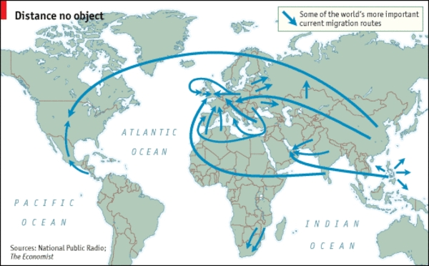
Suvremeni migracijski tokovi

Slide 22
Suvremene migracije u Europi
Izbjeglice i raseljene osobe nakon Drugog svjetskog rata
Doseljavanje iz bivših kolonija
Radne migracije – tijekom 1960-ih
Tražitelji azila – porast od 1980-ih, i posebno 1990-ih
Od 1970– ih - spajanje obitelji
Neregularne migracije u porastu
Restriktivne migracijske politike – ‘tvrđava Europa’
Odljev mozgova – migracije stručnjaka

Slide 23
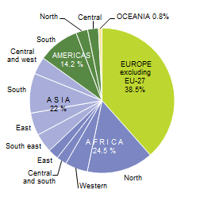
Populacija stranih državljana u EU prema području porijekla,1.1.2012. (EUROSTAT)

Slide 24
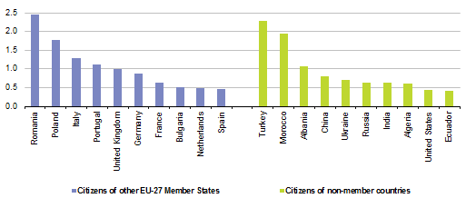
Najvažnije zemlje podrijetla migranata, 1.1.2012. (EUROSTAT)

Slide 25
Izvori
Mesić, M. (2002) Međunarodne migracije: tokovi i teorije, Zagreb: Filozofski fakultet.
Giddens, A. (2007) Sociologija, Zagreb: Nakladni zavod Globus, str. 242-279

